Slide 1
Квантові генератори. Лазери

Slide 2
Квантовий генератор - загальна назва джерел електромагнітного випромінювання, що працюють на основі вимушеного випромінювання атомів і молекул. Залежно від того, хвилі якої довжини випромінює квантовий генератор, він може називатися по різному: лазер, мазер, разер, газер.

Slide 3
Атом не може тривалий час перебувати у збудженому стані — через деякий час (порядку 10⁻⁸с) він переходить в умовно стабільний або стабільний стан. Такий самочинний його перехід з одного енергетичного стану в інший супроводжується, як правило, спонтанним випромінюванням кванта світла певної частоти. Оскільки це відбувається з кожним атомом довільно, то за звичайних умов спостерігається спонтанне випромінювання світла атомами, яке в сукупності є різночастотним, немонохроматичним і некогерентним за своєю природою.

Slide 4
Електромагнітне випромінювання певної частоти (довжини хвилі) називають монохроматичним; випромінювання, що має однакову фазу, є когерентним
У 1917 р. А. Ейнштейн припустив, що за певних умов випромінювання може бути вимушеним. Зокрема, якщо електрон в атомі переходить з одного енергетичного рівня на інший під дією зовнішнього електро-магнітного поля, частота якого збігається з власною частотою квантового переходу електрона то випроміню-вання буде індукованим.

Slide 5
Індуковане електромагнітне випромінювання є монохроматичним і когерентним.
Особливістю такого випромінювання є те, що воно поширюється в тому самому напрямку, що й падаюче світло, є монохроматичним і когерентним з ним, тобто не відрізняється від поглинутої атомом електромагнітної хвилі ні за частотою, ні за фазою, ні за поляризацією. Інакше кажучи, внаслідок проходження електромагнітної хвилі крізь речовину може відбуватися когерентне підсилення світла за рахунок індукованого випромінювання

Slide 6
Таке підсилення можливе лише тоді, коли більшість атомів речовини перебуває у збудженому метастабільному стані. З цією метою можна використовувати різні способи активізації речовини. Зокрема, в рубінових лазерах це робиться за допомогою потужної лампи, яка змушує електрон до квантового переходу на вищий рівень за рахунок поглинання фотона. У такому стані атом може перебувати недовго, і тому через деякий час він повертається у стабільний стан, випромінюючи при цьому світло з частотою падаючого випромінювання. Це явище, передбачене ще А.Ейнштейном, покладено в основу принципу дії квантових генераторів і підсилювачів.

Slide 7
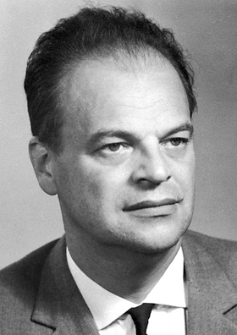
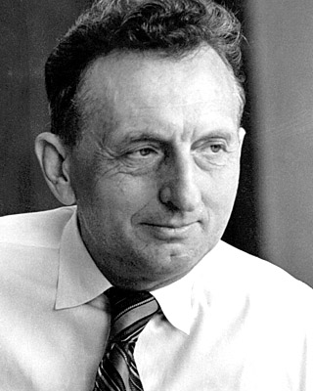
У 1954 р. російські вчені М. Г. Басов і О. М. Прохоров та незалежно від них у 1955 р. американський фізик Ч. Таунс створили перший квантовий підсилювач електромагнітного випромінювання в діапазоні радіохвиль так званий мазер. У 1964 р. вони були удостоєні Нобелівської премії за фундаментальні праці в галузі квантової електроніки. У 1960 р. американський фізик Т. Мейман створив на кристалі рубіна перший квантовий генератор оптичного діапазону, названий лазером.

Slide 8
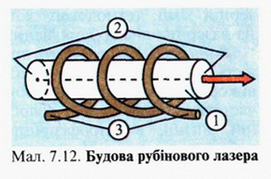
Рубіновий лазер складається з кристала рубіна, виготовленого у формі стрижня 1 з плоскопаралельними торцями 2. Один із торців роблять дзеркальним, а другий — напівпрозорим. Рубіновий стрижень охоплює спіральна газорозрядна лампа імпульсного режиму 3, у спектрі випромінювання якої є електромагнітна хвиля збуджувальної частоти.

Slide 9
Лазер — абревіатура слів англійського виразу «Light Amplification by Stimulated Emission of Radiation» (підсилення світла за допомогою вимушеного випромінювання)
За допомогою лазерів можна досягати інтенсивності короткочасних імпульсів 10^{14Вт}см² , що перевищує інтенсивність випромінювання Сонця в 10¹⁰ разів У підсиленні основну роль відіграють хвилі, що прямують уздовж осі стрижня. Багаторазово відбиваючись від плоскопаралельних торців, вони створюють інтенсивне монохроматичне когерентне випромінювання.

Slide 10
Лазерне випромінювання характеризується певними властивостями, які вирізняють його серед інших джерел світла. Насамперед це вузькоспрямоване проміння з малим кутом розходження (до 10⁻⁵рад). Внаслідок цього можлива точна локалізація променя і його вибіркова дія на атоми, іони, молекули, яка викликає фотохімічні реакції, фотодисоціацію та інші фотоелектричні явища. Ця його властивість використовується в лазерній хімії, технологіях запису інформації на лазерних дисках, лікуванні зору тощо.

Slide 11
Вийняткова монохроматичність і когерентність лазерного випромінювання дає змогу використовувати його в побудові стандартів частоти, спектроскопії, голографії, волоконній оптиці, в астрофізичних дослідженнях небесних тіл, тощо. Наприклад, за допомогою лазерної локації вдалося уточнити параметри руху Місяця і Венери, швидкість обертання Меркурія, наявність атмосфер у планет.

Slide 12
Висока сконцентрованість енергії лазерного променя дає змогу досягти значної інтенсивності випромінювання, надвисоких температур і тисків. Це використовують у зварюванні і плавленні металів, для одержання надчистих матеріалів, у лазерній хірургії, під час термоядерного синтезу тощо.
З появою лазерів започатковані такі нові розділи фізики, як нелінійна оптика і голографія.

